Slide 1
Uu-den vuo-den i-lo-tu-li-tuk-set

Slide 2
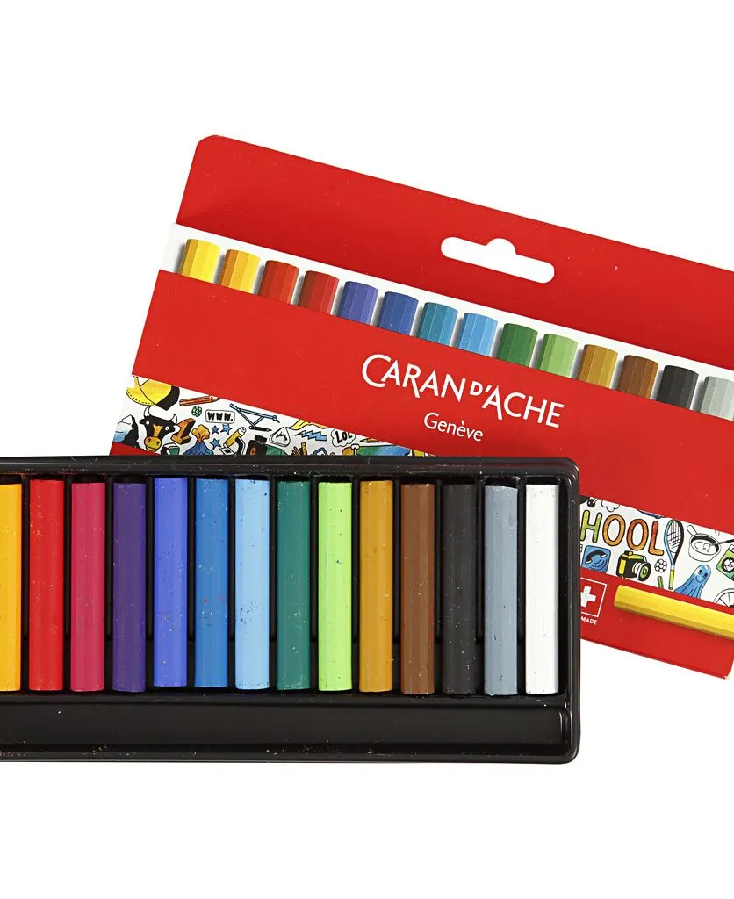
Tar-vik-keet:
Mus-ta pa-pe-ri
Va-ha-lii-dut
A-lus-ta

Slide 3
MAL-LI-TYÖ:

Slide 4
Vaihe 1.
Piir-rä kol-me pien-tä vii-va-kuk-kaa.
Jä-tä vä-lit!

Slide 5
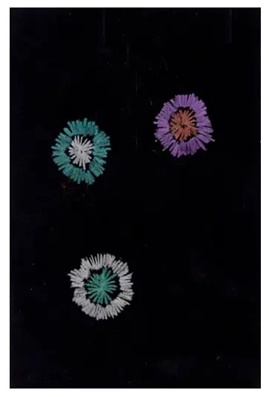
Vaihe 2.
Li-sää vii-va-ku-kan ym-pä-ril-le ren-gas uu-del-la vä-ril-lä

Slide 6
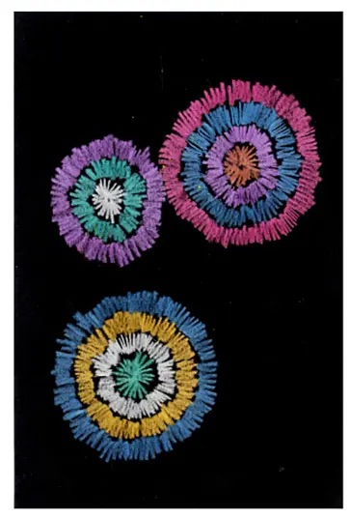
Vaihe 3.
Jat-ka työ-tä li-sää-mäl-lä ai-na uu-si ren-gas. Käy-tä e-ri vä-re-jä.

Slide 7
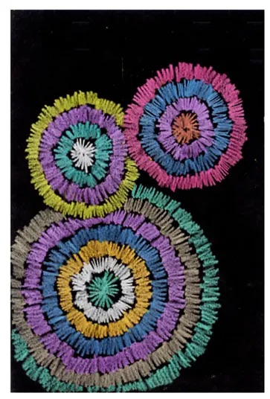
Vaihe 4.
Li-sää vä-ri-ren-kai-ta, kun-nes ne kos-ket-ta-vat toi-si-aan.

Slide 8
Vaihe 5.
Li-sää lo-puk-si yk-si
i-so vä-ri-ren-gas taus-tal-le. Täy-tä pa-pe-ri.

Slide 9
Kaikki vaiheet:

Slide 10
LI-SÄ-TYÖ: Vä-ri-tä uu-si vuo-si-lu-ku

